Slide 1
POR QUE?

Slide 2
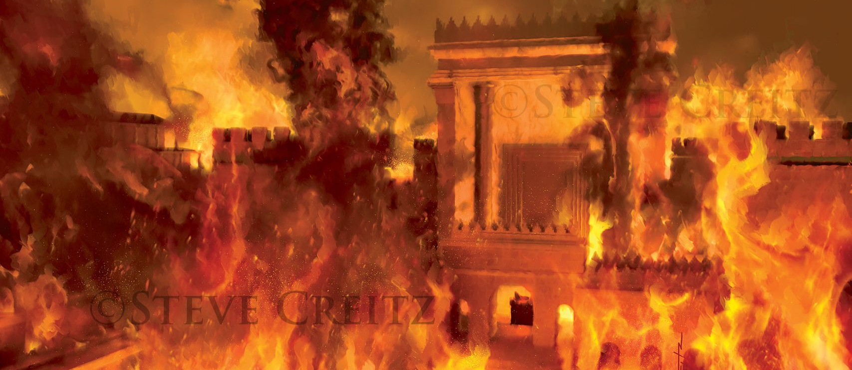
POR QUE DEUS PERMITE QUE O PECADO E O SOFRIMENTO EXISTAM?
Embora o Saltério não aborde explicitamente essa questão, os Salmos 74 e 79, escritos pela casa de Asafe após a destruição de Jerusalém, se baseiam nessas preocupações. Entre esses dois salmos, vemos algumas semelhanças notáveis em relação ao pecado e ao sofrimento:
Lamentação pela desolação de Jerusalém e do Templo
Salmo 74:1-9
Salmo 79:1-4
Lamento pela aparente inatividade de Deus
Salmo 74:10-11
Salmo 79:5-7
Reconhecendo o Pecado de Israel e Pedindo Perdão
Salmo 79:8-10
Reconhecendo o Poder de Deus, o Grande Rei
Salmo 74:12-17
Salmo 79:11
Certeza de que Deus reverterá a situação
Salmo 74:18-23
Salmo 79:12-13

Slide 3
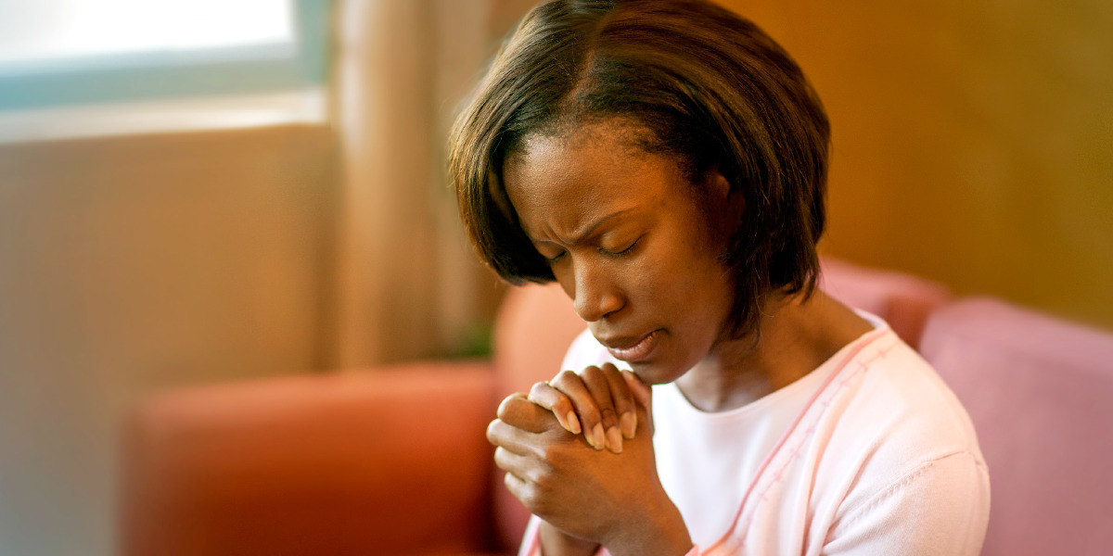
POR QUE DEUS PERMITE QUE INOCENTES SOFRAM?
Salmo 88:1-2
Salmo 88:3-5
Salmo 88:6-8
Salmo 88:9
Salmo 88:10-12
Salmo 88:13
Salmo 88:14
Salmo 88:15-18
Oração clamando por uma resposta de Deus.
Um relato de uma situação angustiante, próxima da morte
A responsabilidade de Deus por esta situação
Oração desesperada
Que benefício Deus pode obter se eu morrer?
Oração contínua
Um sentimento de abandono divino diante do sofrimento
A responsabilidade de Deus por esta situação
O salmo não responde à pergunta, nem esclarece as incertezas. No entanto, ele deixa clara a confiança do salmista em Deus: "Pela manhã, minha oração será apresentada diante de Ti". (Sal. 88:13)

Slide 4
POR QUE DEUS NÃO PÕE FIM AO NOSSO SOFRIMENTO ATUAL?
Salmo 69:1-2 → Breve descrição do sofrimento do salmista
Salmo 69:3 → Clama a Deus, mas não obtém resposta
Salmo 69:4 → Sofrendo com o tratamento injusto dos ímpios
Salmo 69:5 → Sofrimento pelo próprio pecado
Salmo 69:6 → Sofrer com o medo de não ser uma boa testemunha da verdade
Salmo 69:7-13 → Declaração de seu profundo amor por Deus
Salmo 69:14-18 → Clamor a Deus por restauração e perdão
Salmo 69:19 → Deus não é alheio ao sofrimento. Ele conhece meus problemas
Salmo 69:20-28 → Pedido a Deus que puna a maldade daqueles que O fazem sofrer
Salmo 69:29 → Pedindo a Deus para salvá-lo
Salmo 69:30-33 → Resultado da ação divina: Louvor e testemunho que convidam outras pessoas a adorar a Deus
Salmo 69:34-36 → Quando Deus finalmente agir, Ele será louvado por Seus filhos

Slide 5
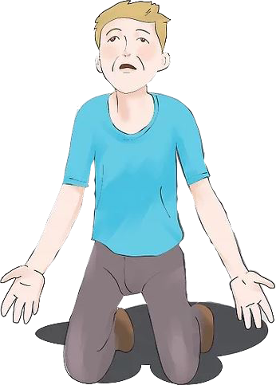
SUAS PROMESSAS NAS ESCRITURAS FALHARAM?
Salmo 77:1-6
Durante muitos dias, o salmista procura respostas para suas dúvidas sobre Deus
Salmo 77:7-9
Por fim, ele levanta abertamente suas dúvidas
Salmo 77:10-20
Resolva suas dúvidas lembrando-se de como Deus cumpriu Suas promessas no passado
Ele enviou pragas para libertar Israel do Egito (v. 13-15)
Abriu o Mar Vermelho (v. 16-19)
Conduziu o povo pela mão de Moisés e Arão (v. 20)

Slide 6
POR QUE OS ÍMPIOS PROSPERAM?
No Salmo 73, Asafe nos fala sobre a prosperidade dos ímpios e nos diz como seus dias terminarão "no fim". No entanto, o Salmo 37 explica como lidar com nossa perplexidade sobre o bem-estar dos ímpios e como devemos viver para evitar que nossos pés escorreguem como quase aconteceu com Asafe:
Não sejas impacientes com as causas dos maus(v. 1-2)
Confie em Deus e faça o bem (v. 3)
Deleite-se no Senhor (v. 4)
Entregue o teu caminho ao Senhor (v. 5)
Confie em Deus e Ele o fará (v. 6)
Espere em tranquilamente em Deus (v. 7a)
Não fique chateado se os maus prosperaram (v. 7b)
Deixe a ira e abandone o furor (v. 8a)
Não fique impaciente e acabe fazendo o mal (v. 8b)
Pense que os maus serão destruídos (v. 9a)
Pense que os justos herdarão a Terra (v. 9b)

